Slide 1

租中自有黃金屋
四技 第113402組
指導老師：蒯思齊 老師
組長：11046008 郭育廷
組員：11046016 廖芸珮
11046028 蘇櫟
11046030 黃薪橙
11046034 陳玉函

Slide 2


App使用情境

Slide 3
01
背景與動機
06
爬蟲
目錄
02
系統特色
07
自然語言處理
03
相似系統比對
08
黃金屋App
04
營運規劃
09
資料庫
05
系統架構
10
未來展望

Slide 4
01
背景與動機
報告人：蘇櫟

Slide 5

背景與動機
北漂學子
花費大量時間、心力
✓租屋平台優點 ✗不好用的地方

Slide 6

租屋痛苦指數
19
排名第 名
13000
全球約有 個城市
*指數越大租房負擔越大

Slide 7
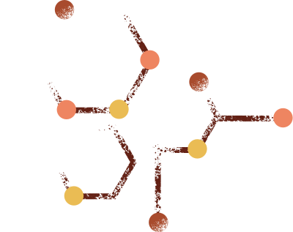
Q：是否有在外租屋的經驗
問卷調查
大部分是18-22歲；少部分為23-35歲
實際回收78份
有效77份/無效1份
*並非只針對國立臺北商業大學之學生發放問卷

Slide 8
Q：目前租屋平台之缺點
問卷調查

Slide 9
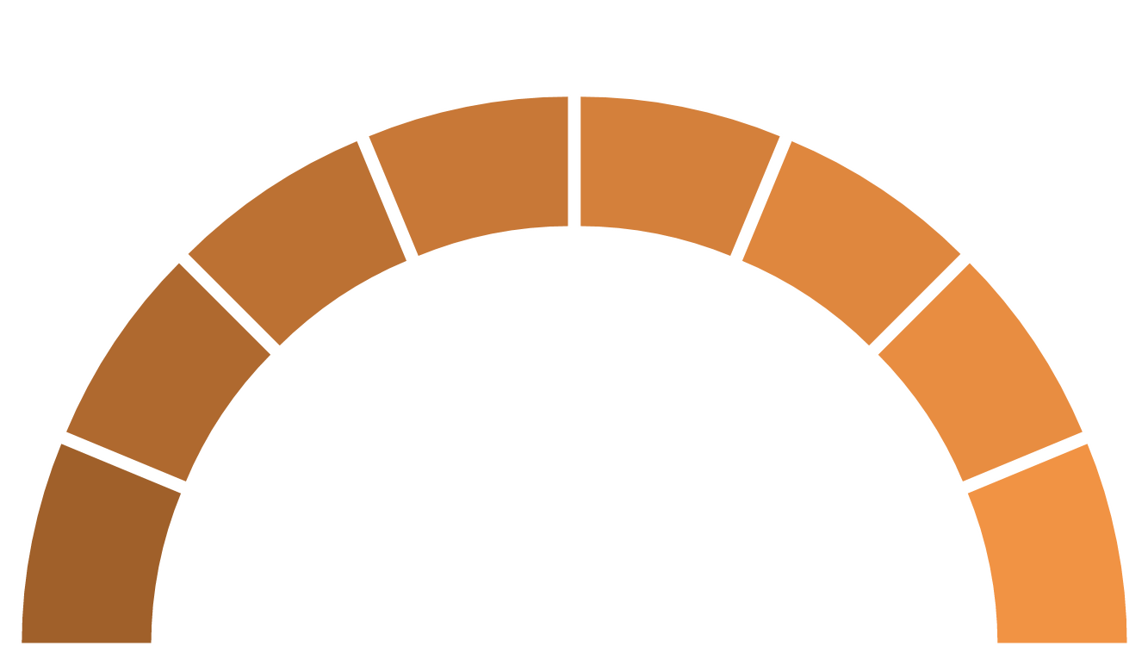

Q：是否有意願使用新的租屋平台
問卷調查
%

Slide 10
Q：是否有意願使用新的租屋平台
問卷調查
%

Slide 11
02
系統特色
報告人：黃薪橙

Slide 12

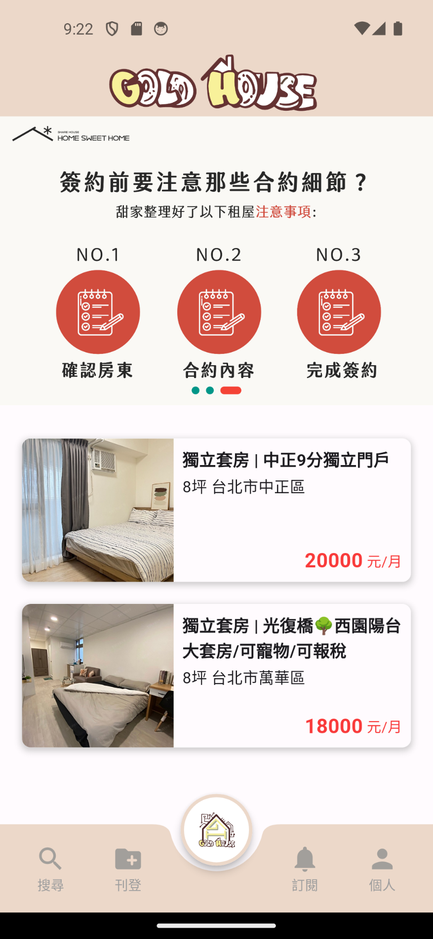
特色
特色
更直觀的使用者界面

Slide 13
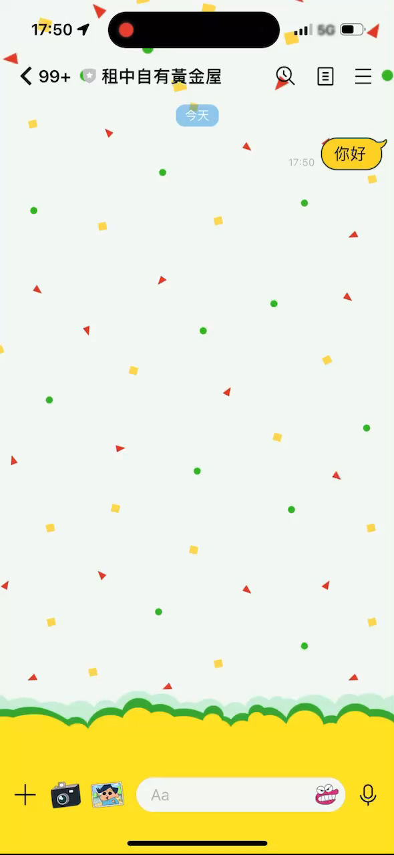
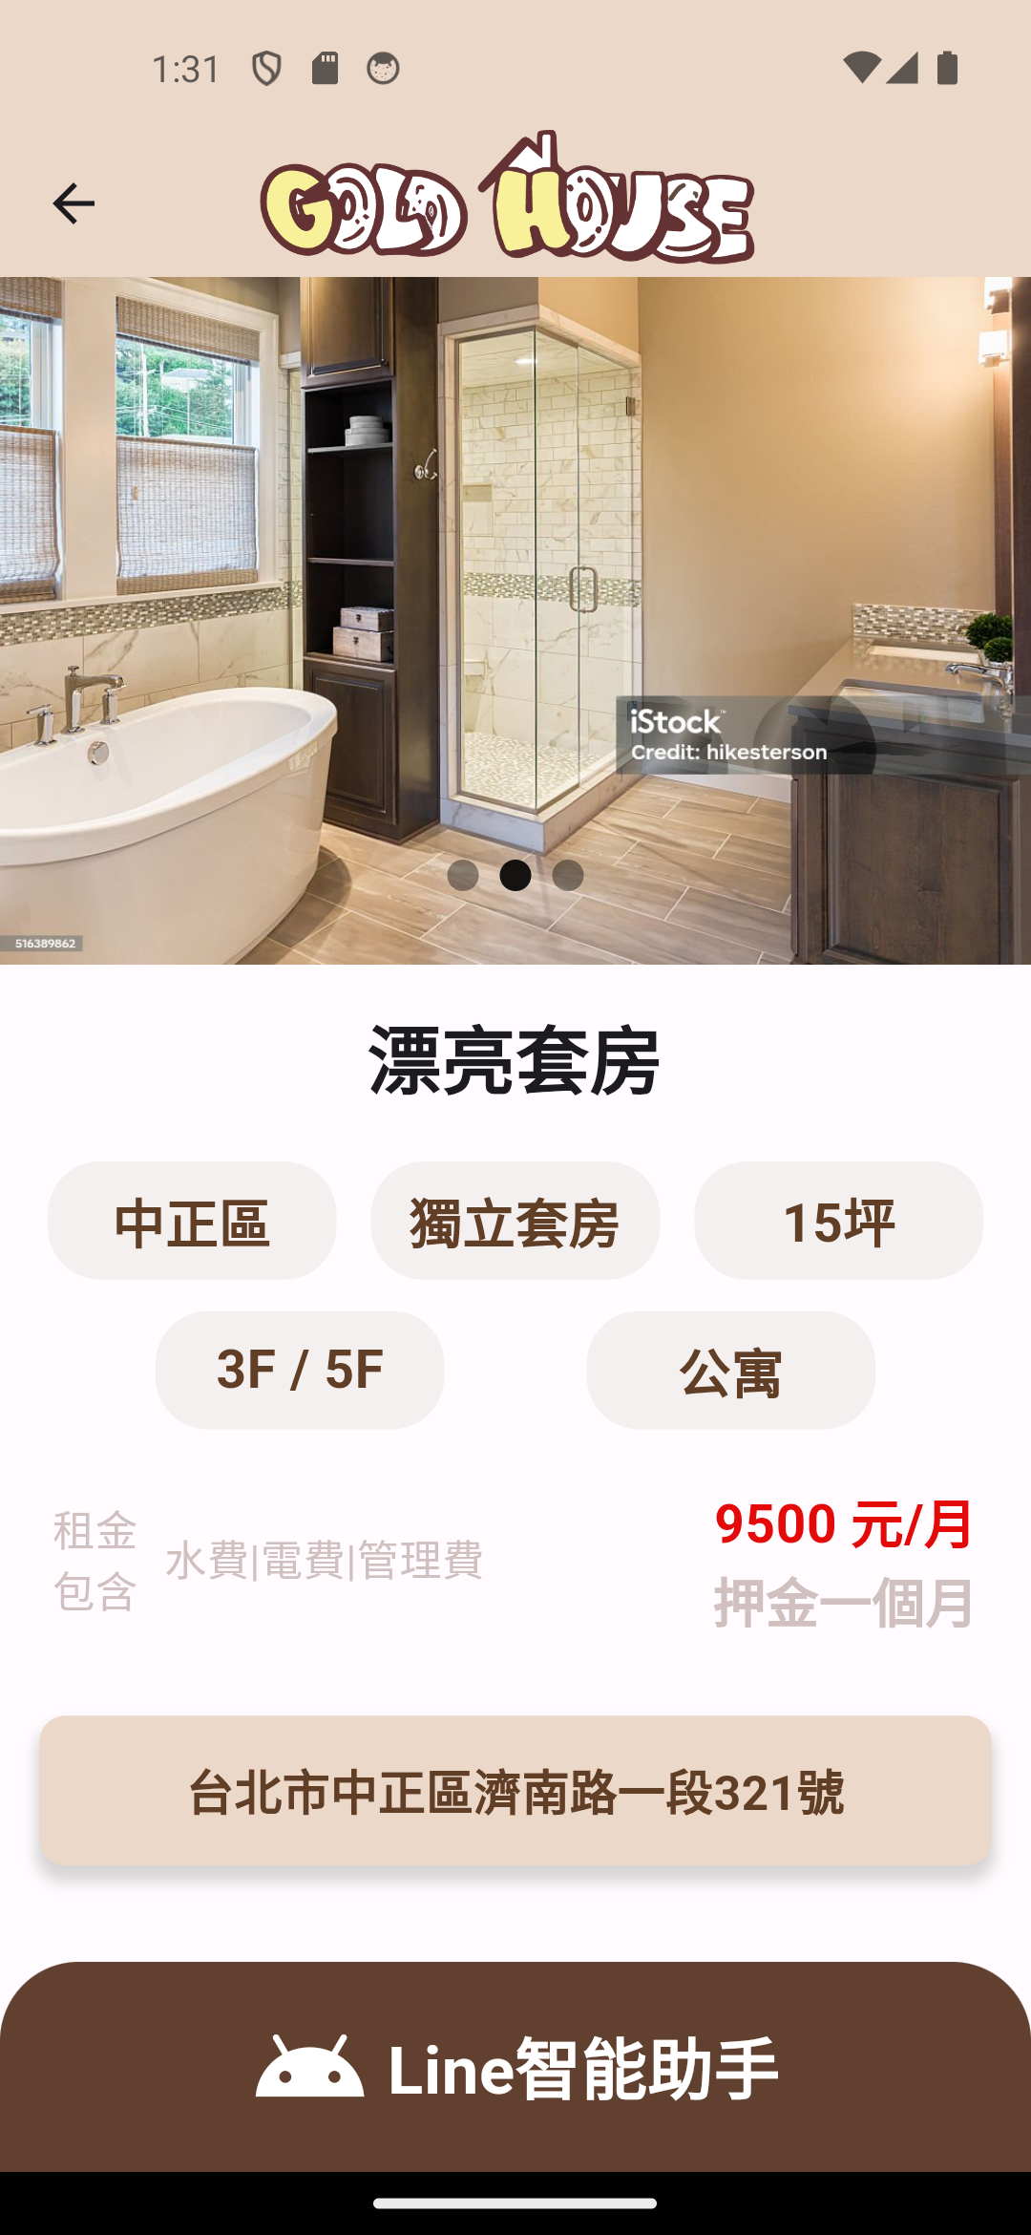

特色
特色
Line智能助手

Slide 14
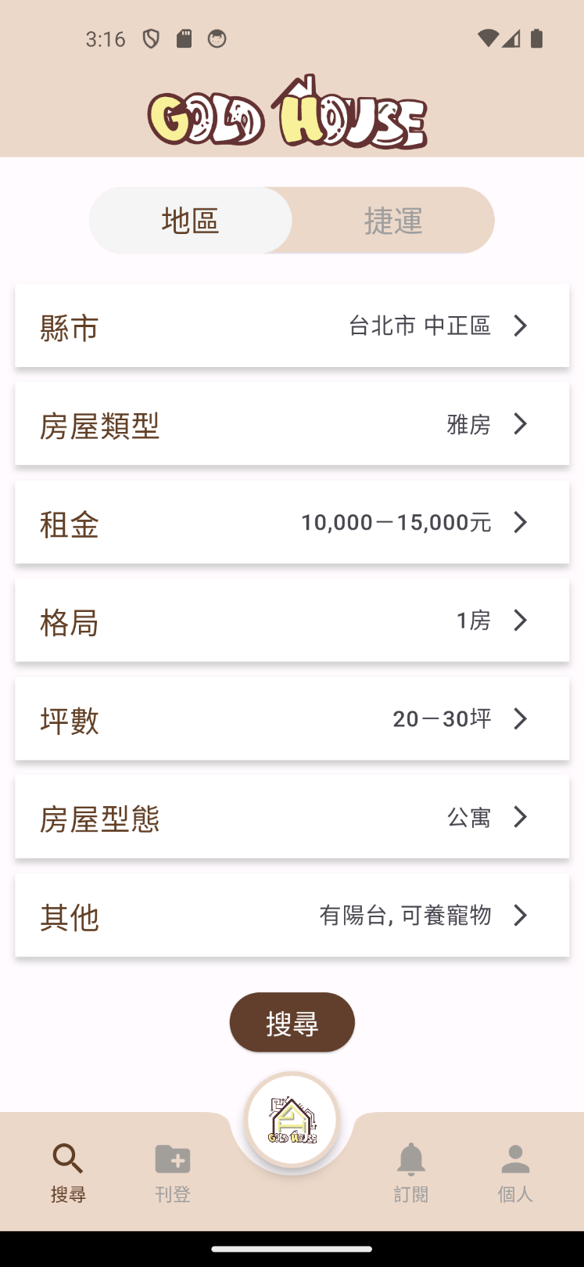
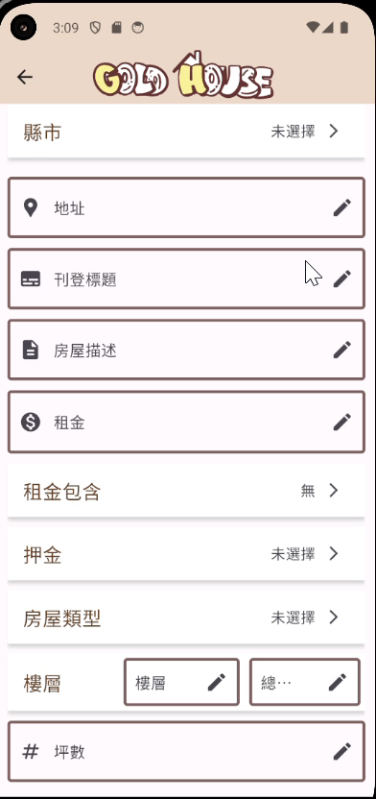
篩選頁面
刊登頁面
特色
特色
更全面的篩選條件

Slide 15



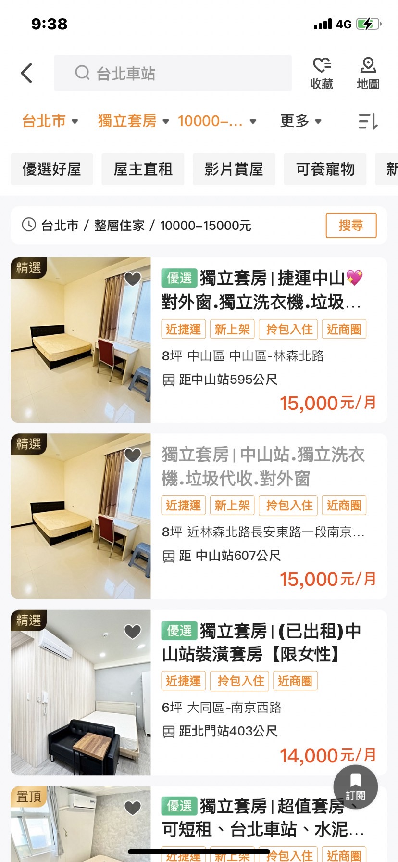
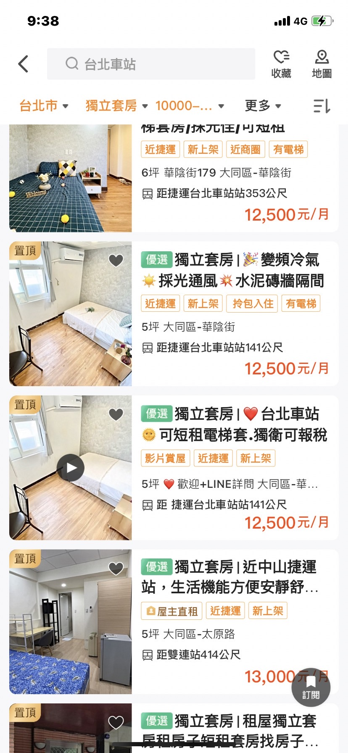
過濾重複刊登物件
特色
照片、影片
名稱

Slide 16
03
相似系統比對
報告人：廖芸珮

Slide 17








有APP | V | V | V | V |  | V
篩選功能完善 | V | V | V |  | V
訂閱推送功能 | V | V | V(買房) | V
過濾重複刊登 | V
Line智能助手 | V

Slide 18
04
營運規劃
報告人：廖芸珮

Slide 19
S
W
O
T

Slide 20
Strengths
S
W
訂閱推送功能
Line智能助手
較直觀的使用者介面
透過AI提供更精確的篩選器
有效過濾重複刊登房源
O
T
Notes:
提供個性化推薦。
整合性強，不用在多家銀行App中來回切換。
納入短期活動的加碼回饋。
明確顯示回饋金額。

Slide 21
Weakness
S
W
使用者基數小
開發資源限制，房源來源有限
O
T
Notes:
時間有限，沒有納入海外回饋。

Slide 22
Opportunity
S
W
能夠在都市區學生和年輕工作族群中，擴大用戶基礎
大眾的資訊接受度普遍提升，未來用戶有望成長
O
T
Notes:
時間有限，沒有納入海外回饋。
能與銀行合作，使銀行以更低廉的成本推
廣信用卡。

Slide 23
Threats
S
W
需在多個成熟租屋平台中脫穎而出
無法持續增加房源資料與擴展用戶基礎，可能會降低競爭力
O
T
Notes:
時間有限，沒有納入海外回饋。
能與銀行合作，使銀行以更低廉的成本推
廣信用卡。

Slide 24
成本
初期成本 v.s 初期收入
azure伺服器 | 約5000/
行銷廣告 | 約10000/ (可依不同預算行銷)
人事成本 3位全職工程師 | 約90000/
月
月
月

Slide 25
收入
初期成本 v.s 初期收入
多筆出租
價格(元) | 450 | 450 | 840 | 840 | 1560 | 1560
刊登筆數 | 3 | 3 | 6 | 6 | 12 | 12
每筆刊登(元) | 150 | 150 | 140 | 140 | 130 | 130
刊登天數 | 30/天 | 30 | 30/天 | 30 | 30/天 | 30
單筆出租
價格(元) | 250 |  | 600 |  | 900
點閱量 |  |  | 提升250% |  | 提升450%
刊登天數 | 30 |  | 30 |  | 30
591-參考
多筆出租
價格 | 540 | 1080 | 2080 | 3980
每筆廣告 | 180 | 180 | 173.33 | 159.2
廣告筆數 | 3 | 6 | 12 | 25
廣告時間 | 30 | 30 | 30 | 30
單筆出租
價格 | 400 | 789 | 1289
點閱量 |  | 提升250% | 提升450%
廣告時間 | 30 | 30 | 30

Slide 26
初期成本 v.s 初期收入
成本v.s收入
總成本 | 約105000/
最低總收入 | 約250x420=105000
損益平衡 | 只要每個月有420筆最低價格單筆出租便可達到損益平衡
月

Slide 27
05
系統架構
報告人：廖芸珮

Slide 28
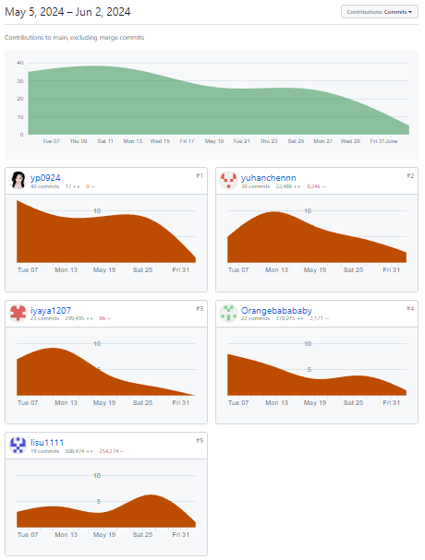
各組員commit次數
p.17
(整併專案過後)

Slide 29
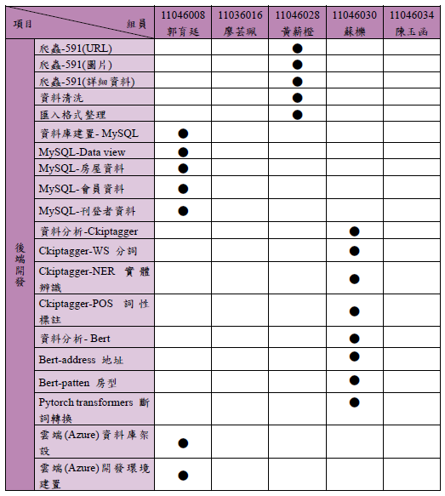
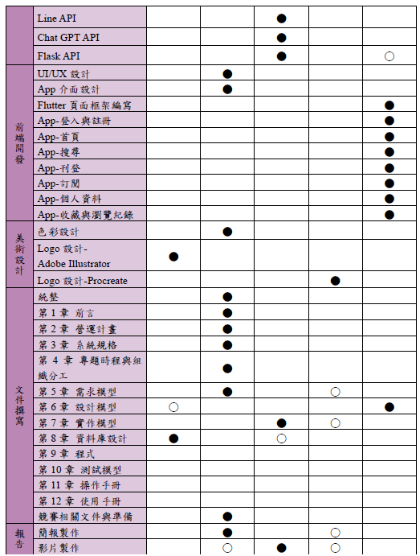
分工表p.15
01

Slide 30

















工具表

Slide 31
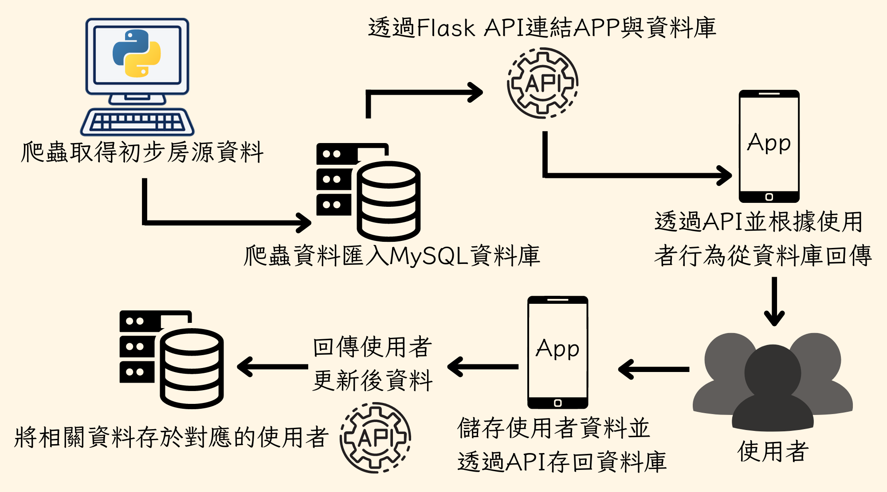
Data
從 出發
系統架構

Slide 32
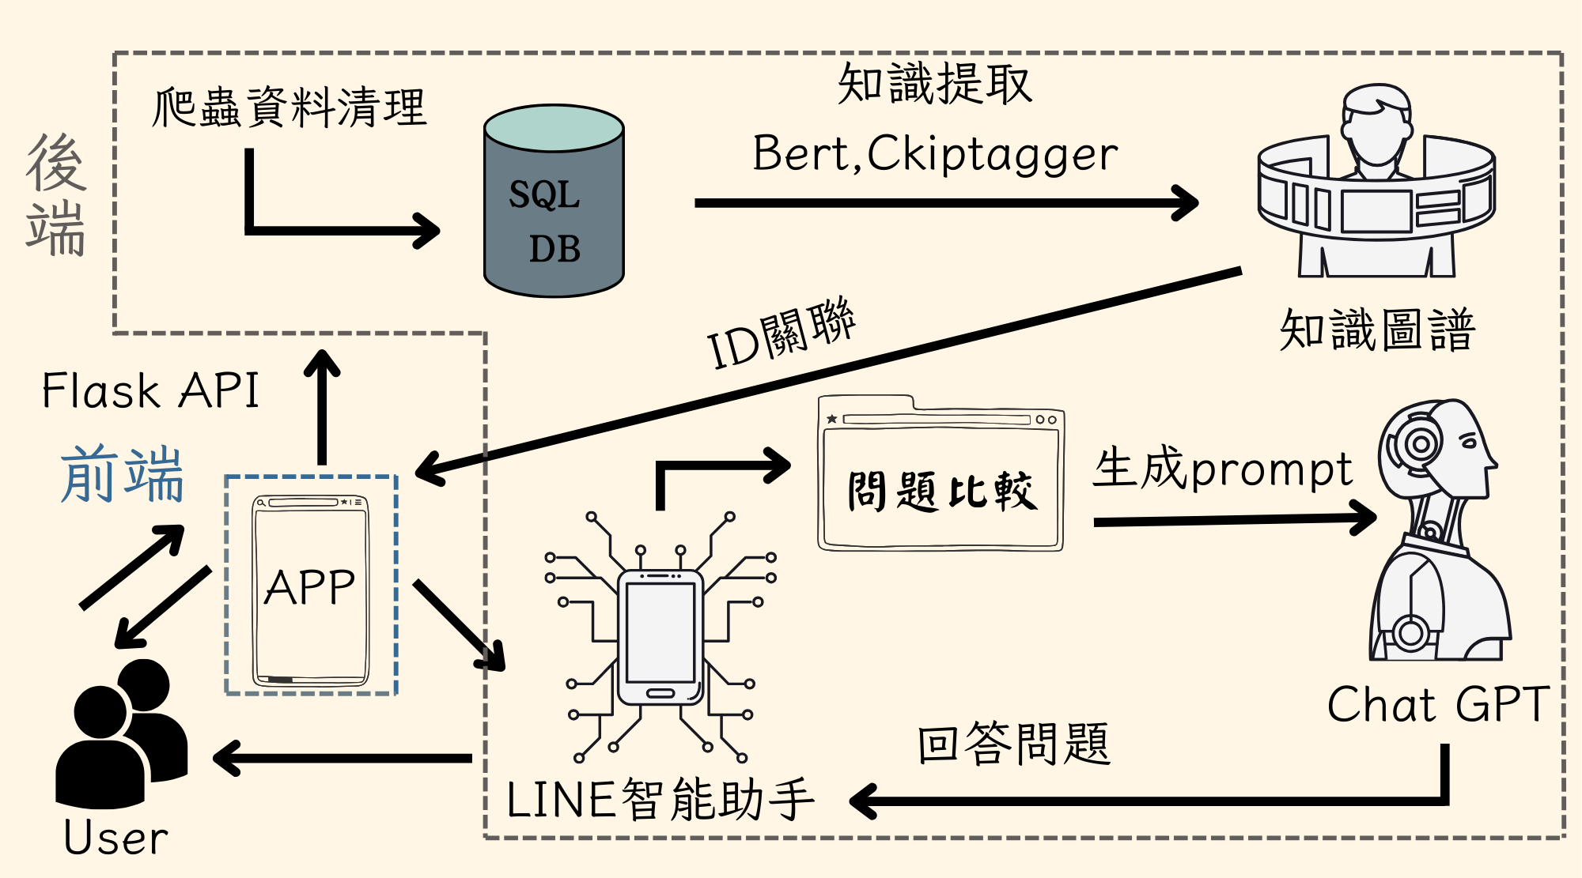
User
從 出發
系統流程

Slide 33
06
爬蟲
報告人：黃薪橙

Slide 34
爬蟲

Slide 35




Package

Slide 36





爬蟲-URL

Slide 37
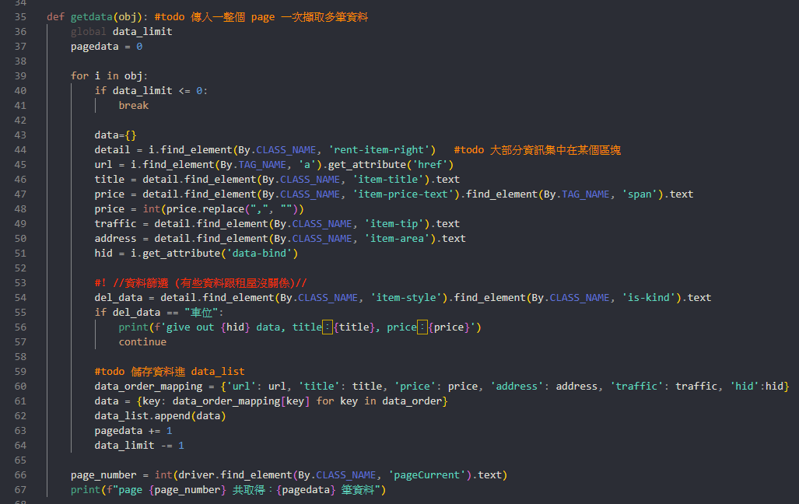
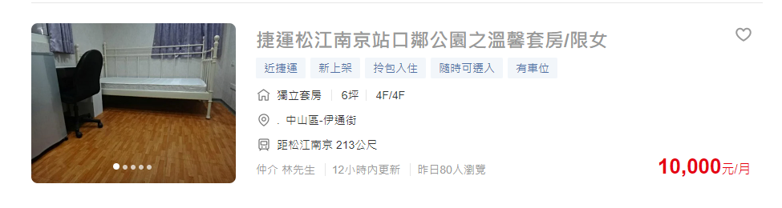

Slide 38

爬蟲-圖片

Slide 39
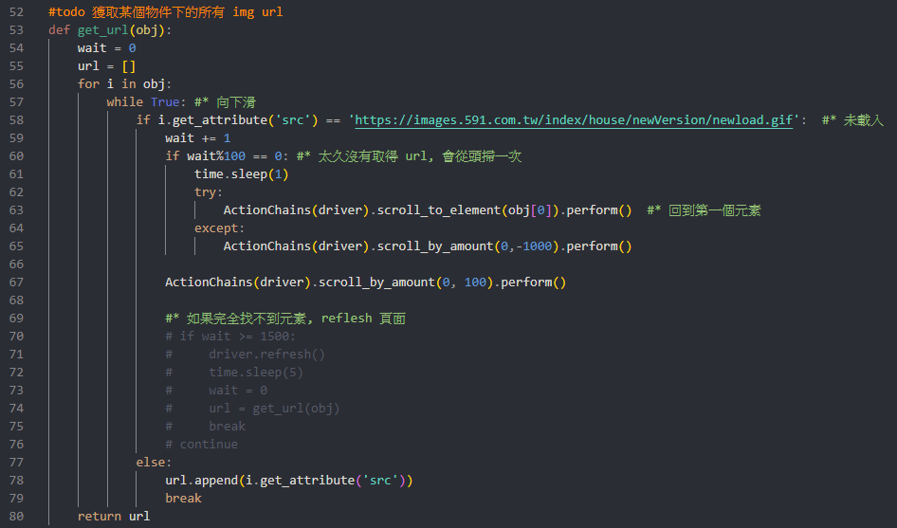
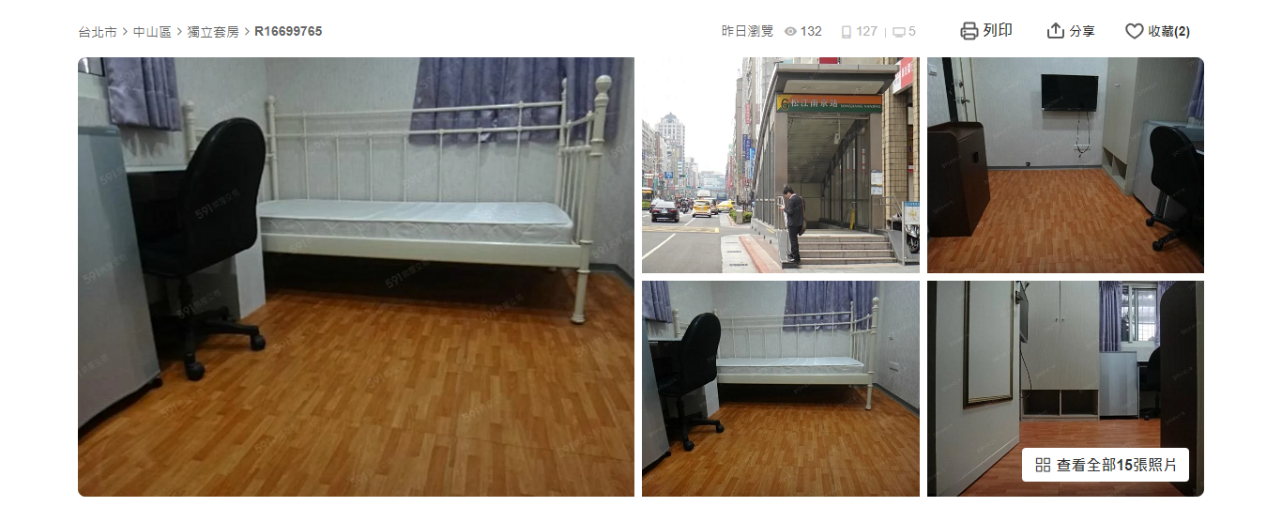

Slide 40

爬蟲-房屋詳細資料

Slide 41
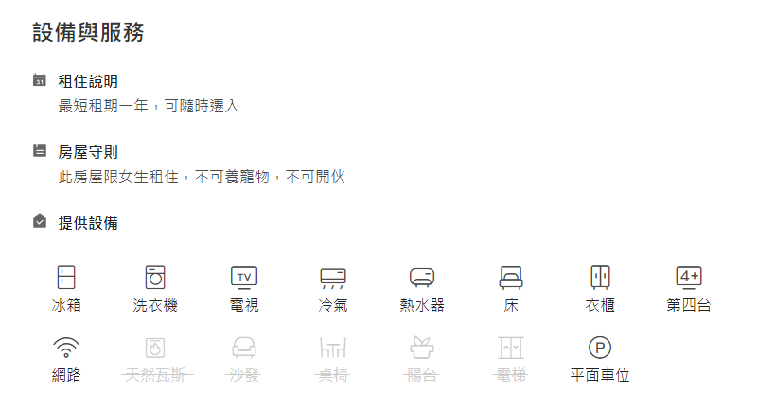
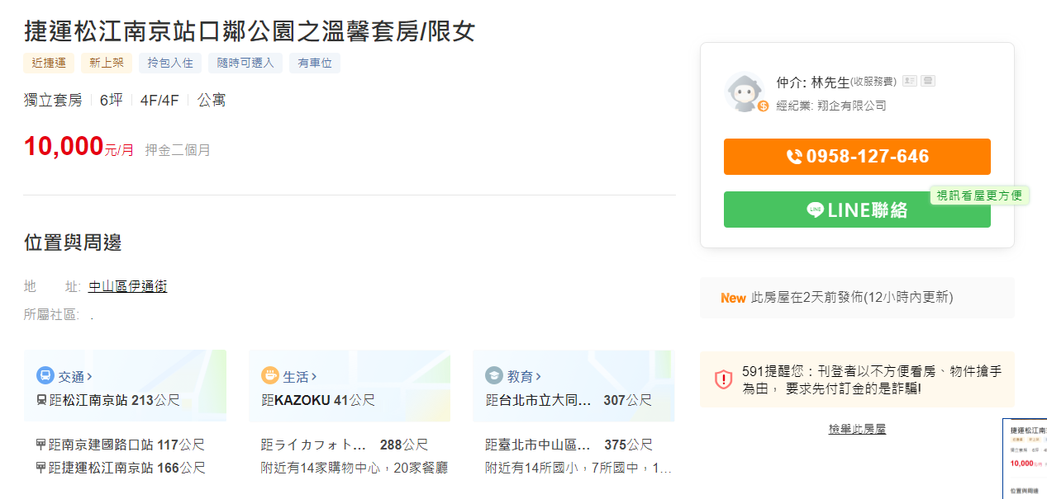

Slide 42
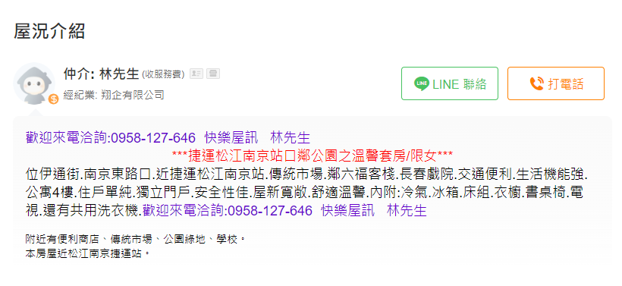
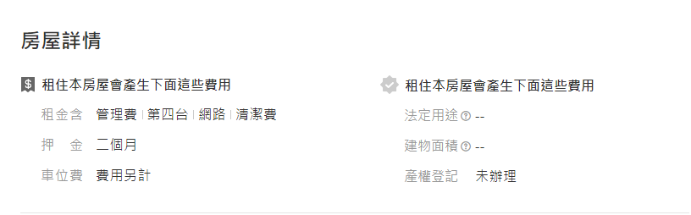

Slide 43
07
自然語言處理
報告人：蘇櫟

Slide 44


針對得到的刊登內容進行分析

Slide 45

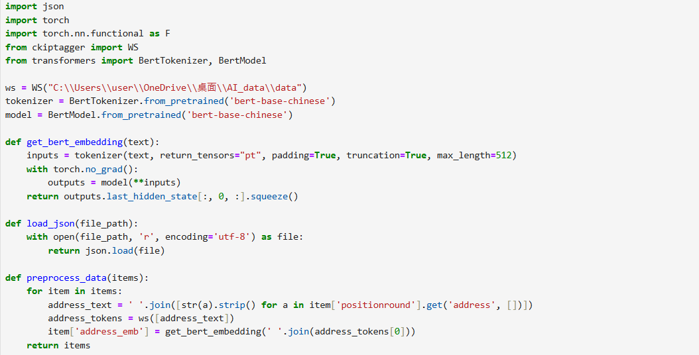
程式碼

Slide 46
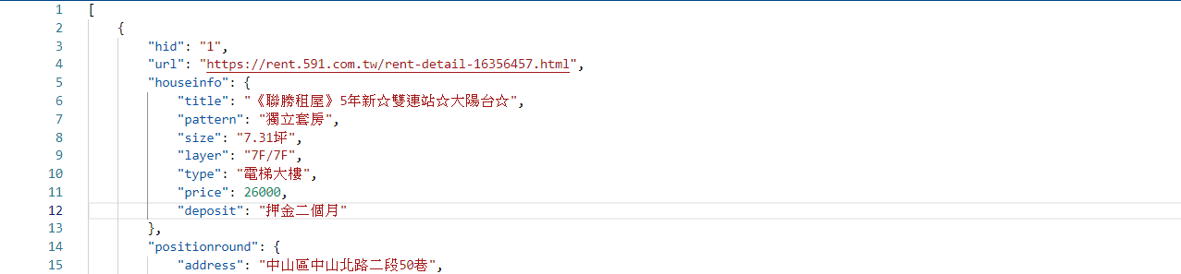
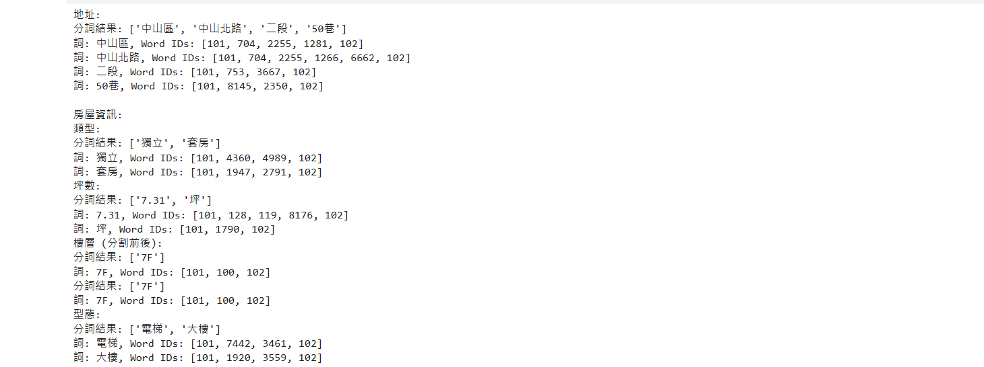
原始資料
程式碼
輸出結果

Slide 47

未來功能
出租人
新增重複房源
新增租金選項
Notes:
時間有限，沒有納入海外回饋。
能與銀行合作，使銀行以更低廉的成本推
廣信用卡。

Slide 48

影像辨識
未來功能
圖片生成文字
物件偵測技術
Notes:
時間有限，沒有納入海外回饋。
能與銀行合作，使銀行以更低廉的成本推
廣信用卡。

Slide 49
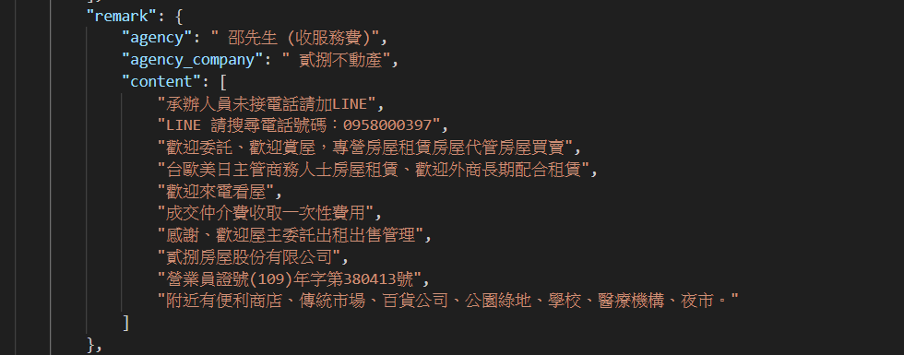

租房訊息
技術困難
廣告
關鍵字
Notes:
時間有限，沒有納入海外回饋。
能與銀行合作，使銀行以更低廉的成本推
廣信用卡。

Slide 50
08
黃金屋App
報告人：陳玉函

Slide 51
App

Slide 52

歷年全球行動作業系統佔比圖

Slide 53
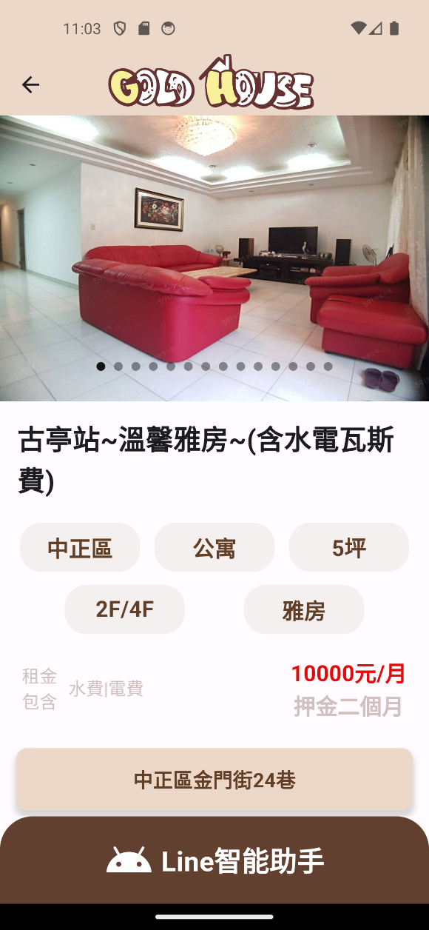

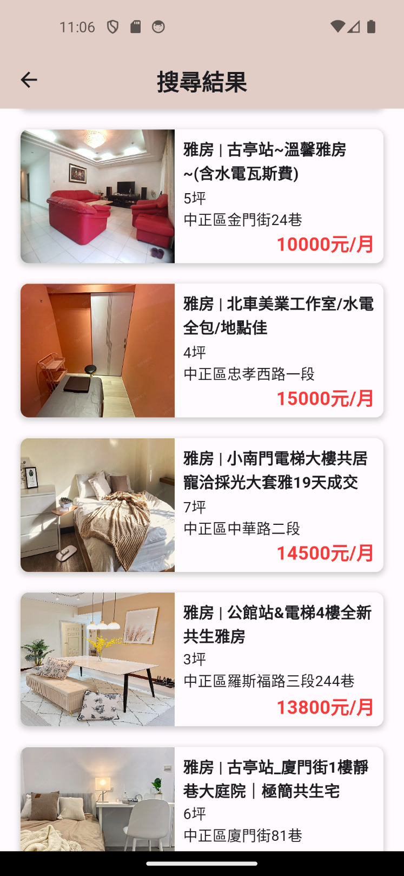
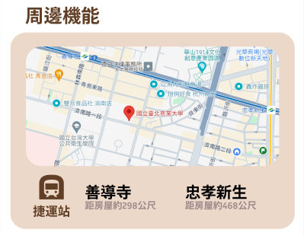
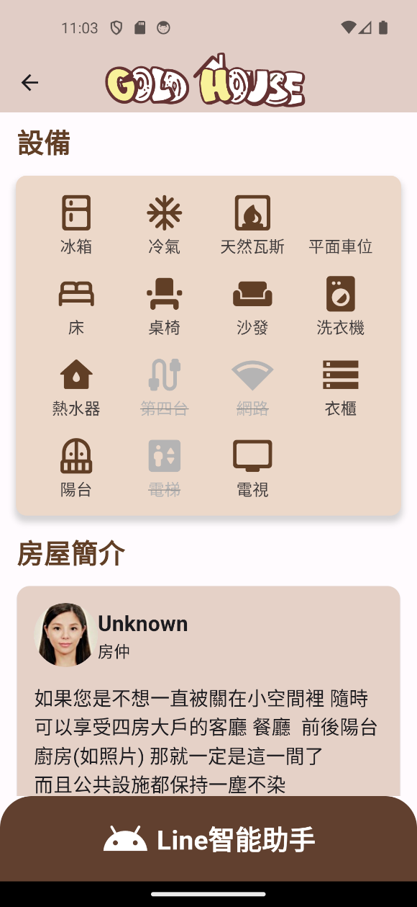

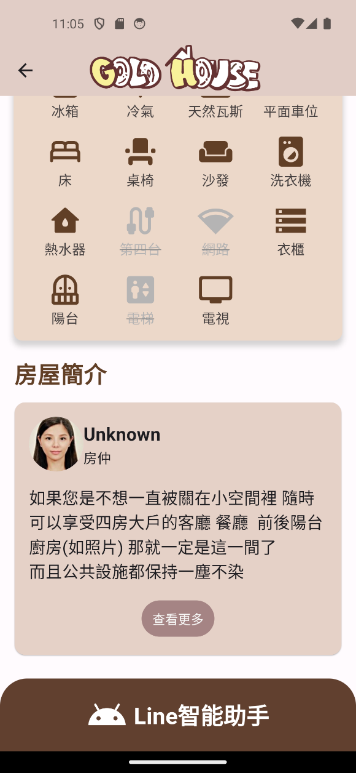
搜尋流程

Slide 54
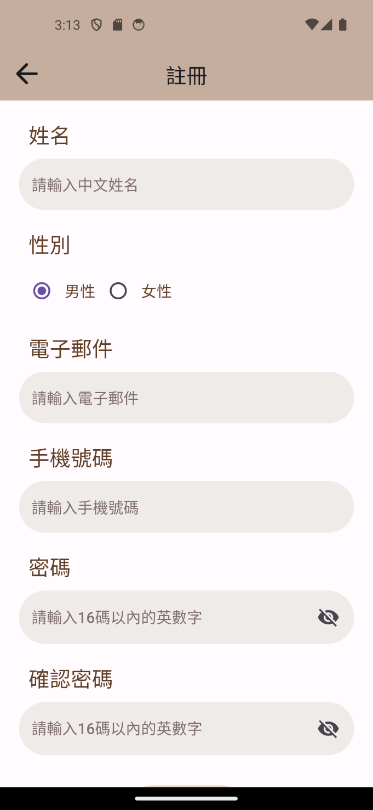
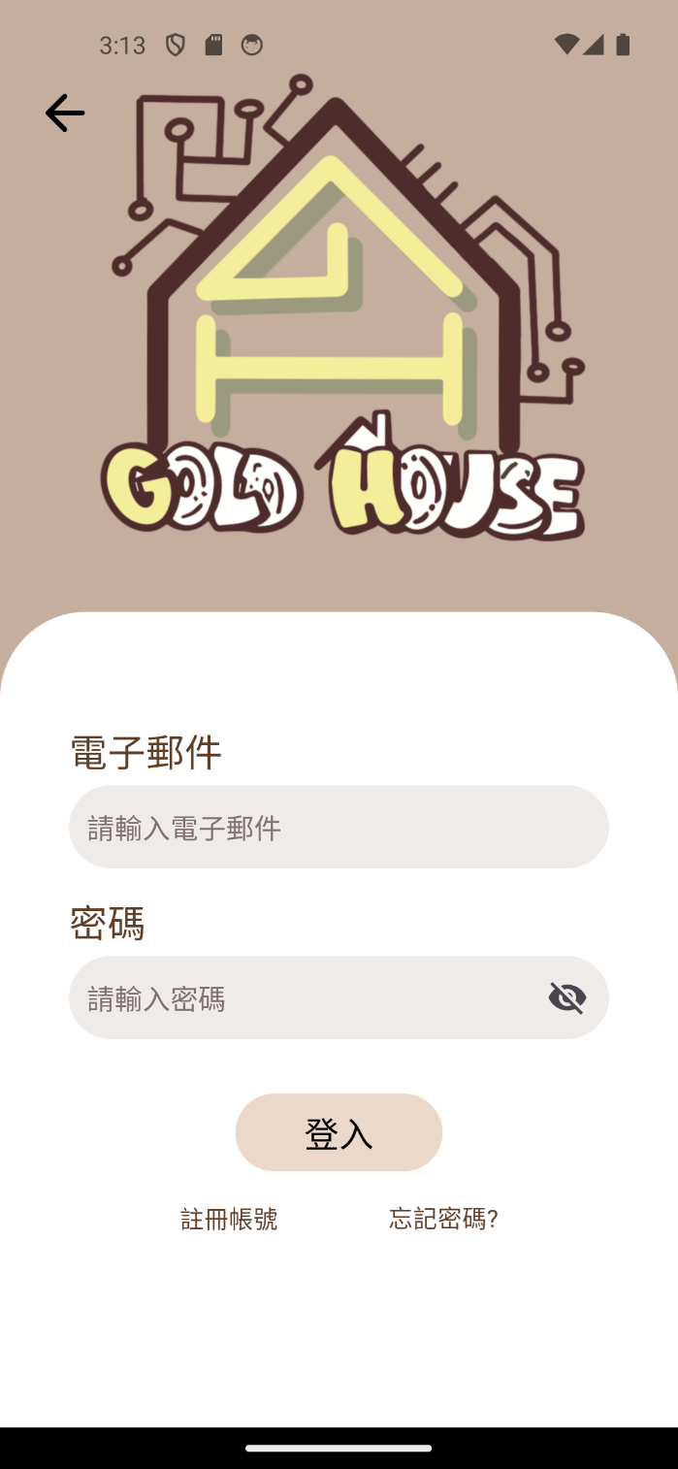
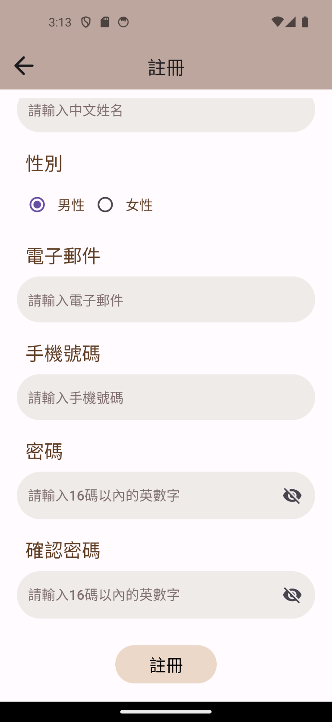
登入註冊流程

Slide 55
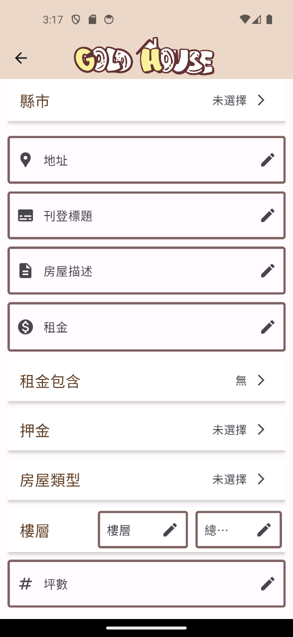
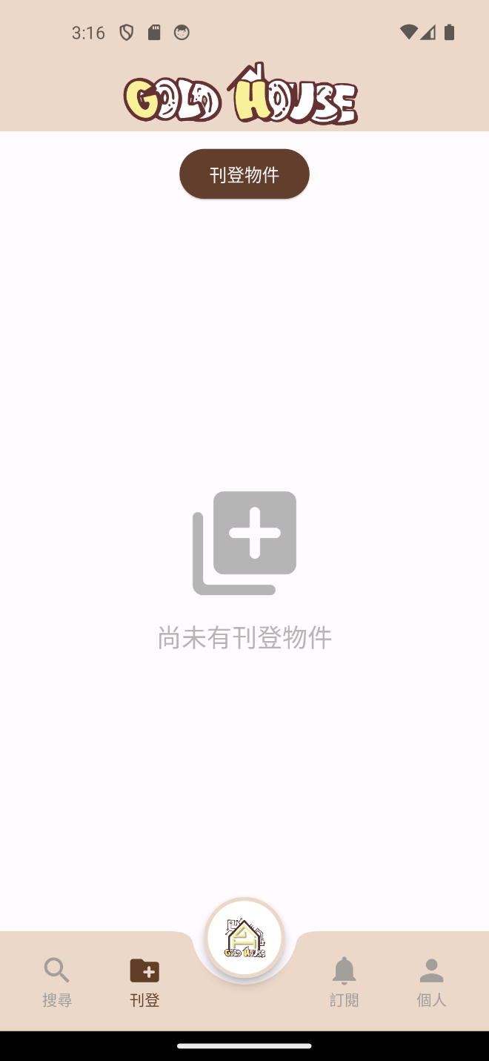
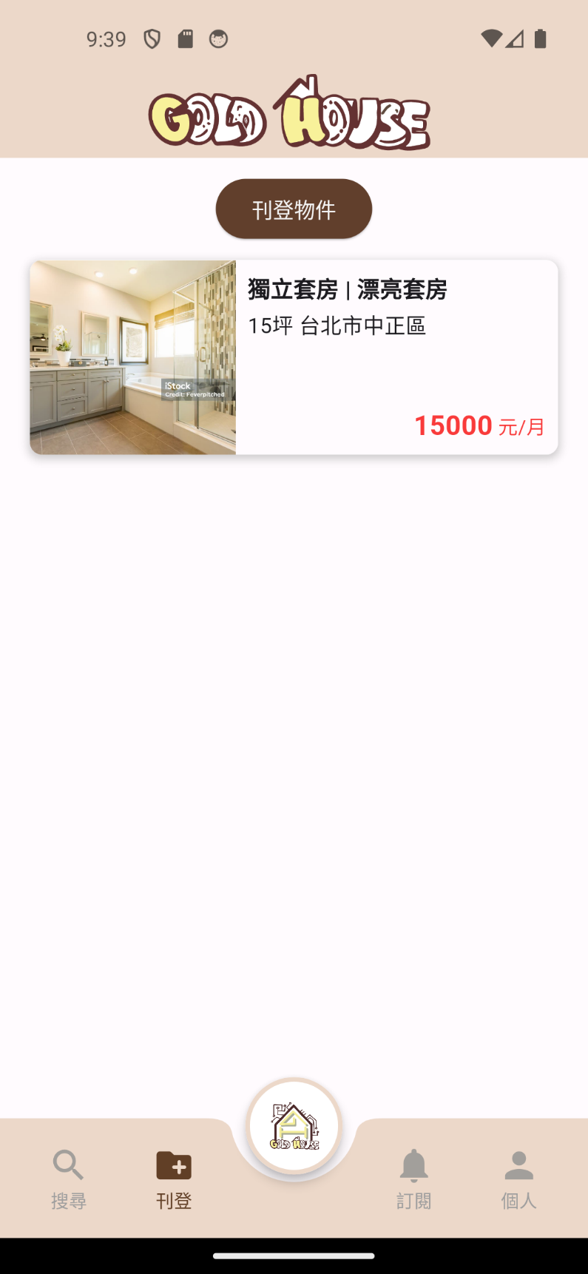
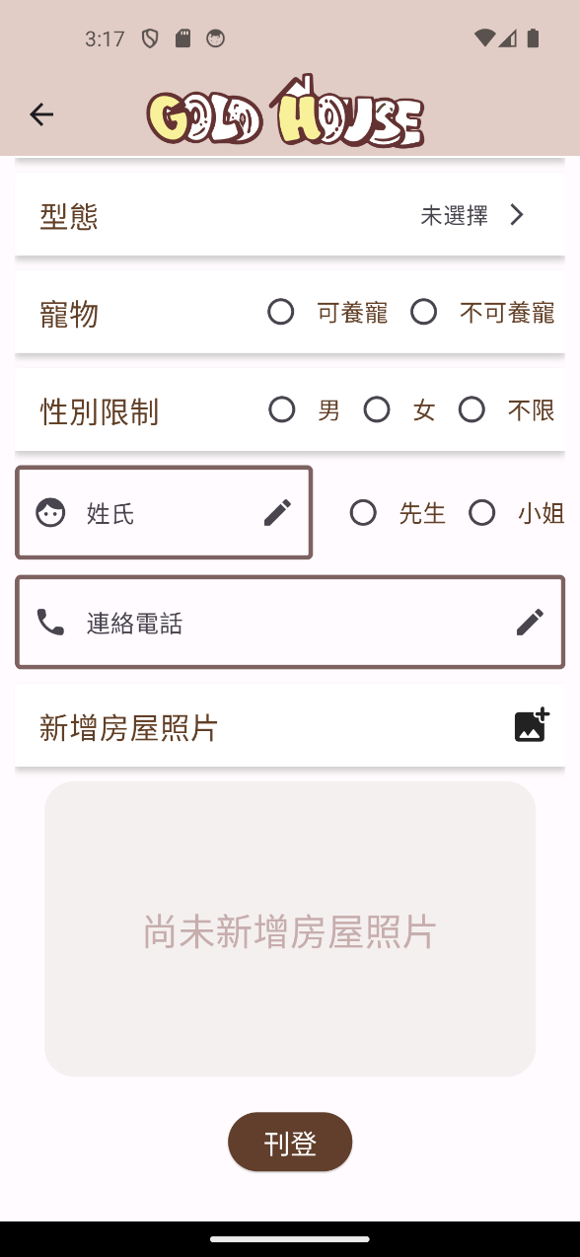
刊登流程

Slide 56
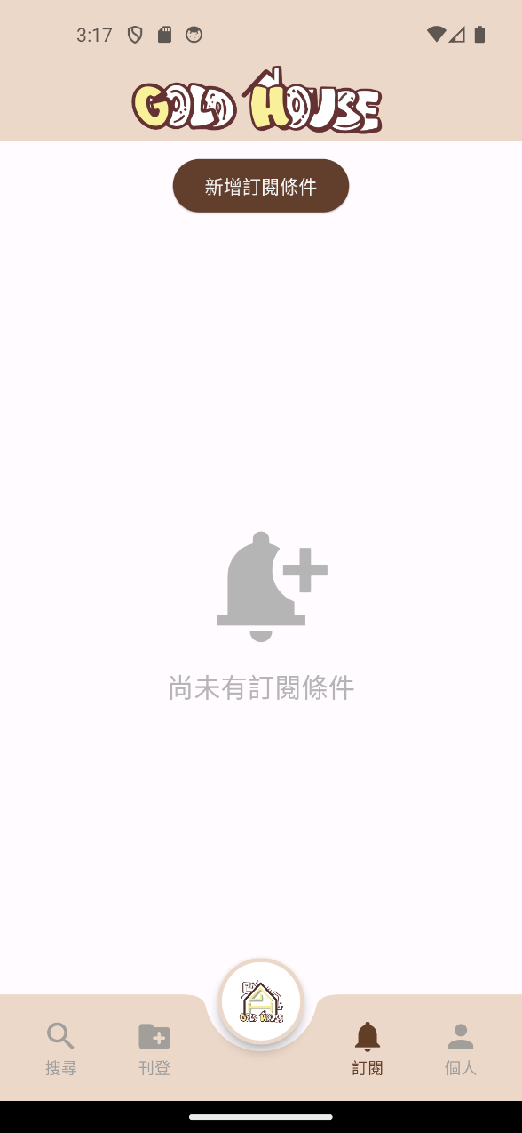
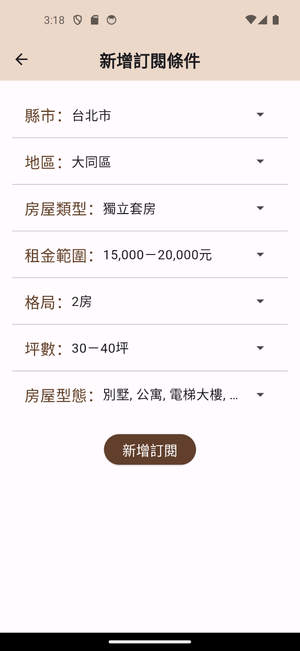
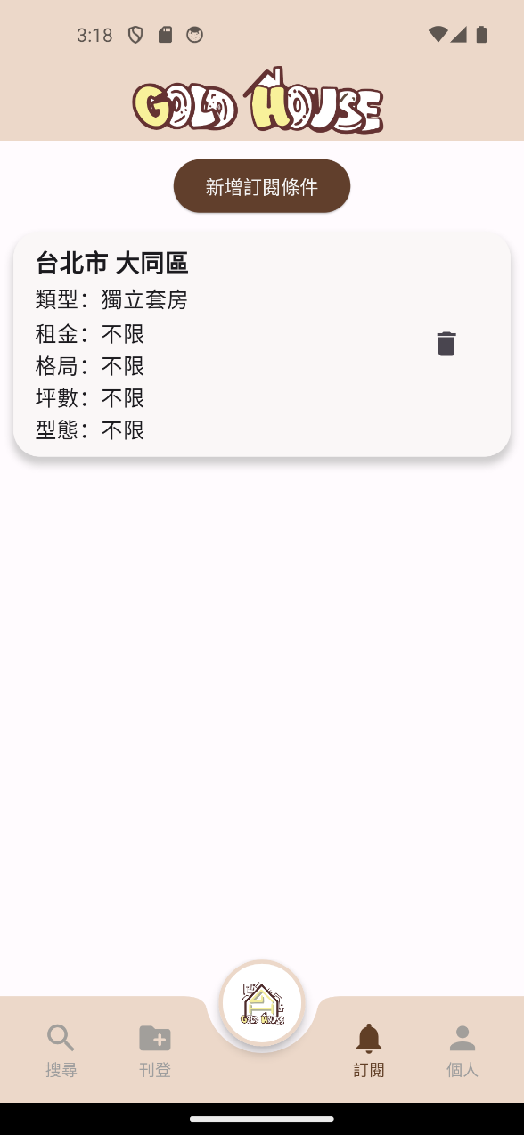
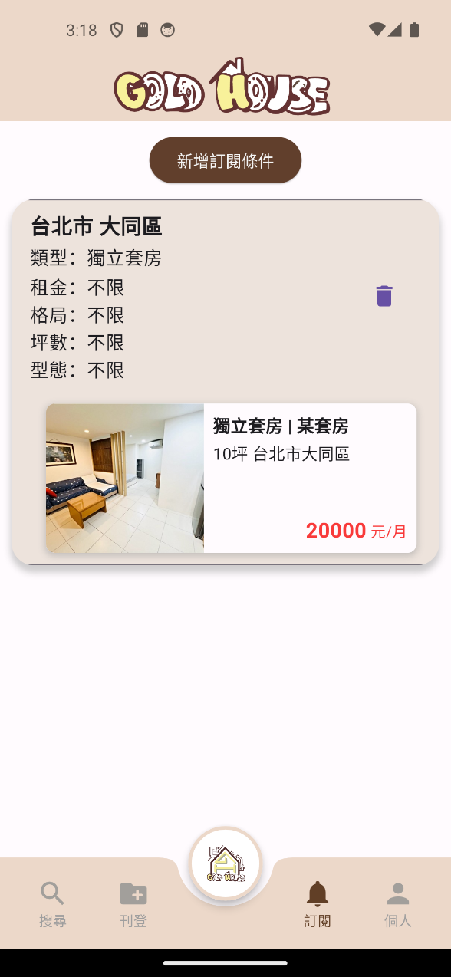
訂閱流程

Slide 57
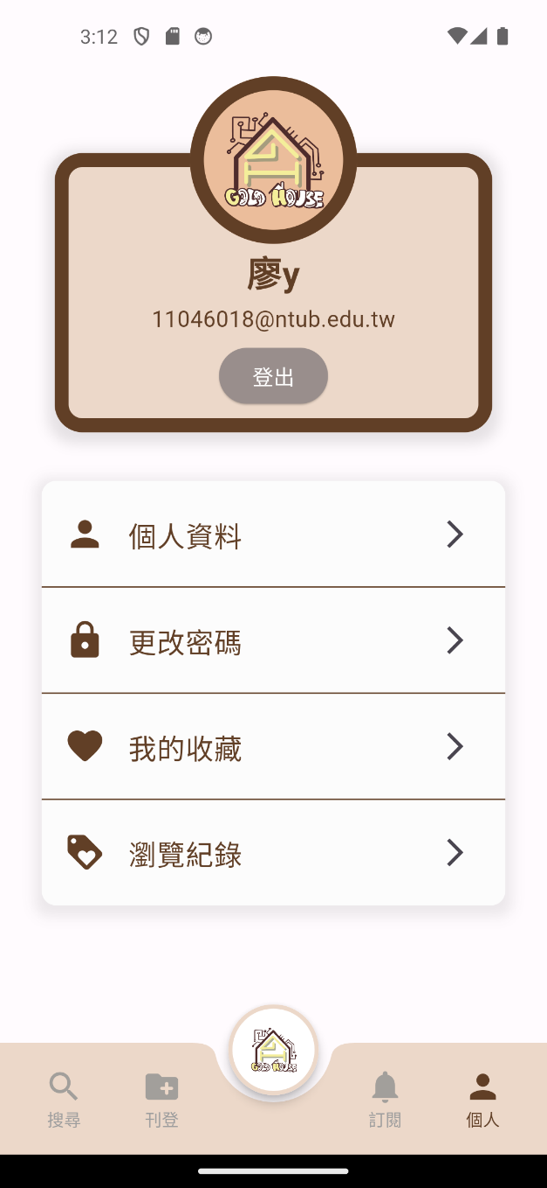
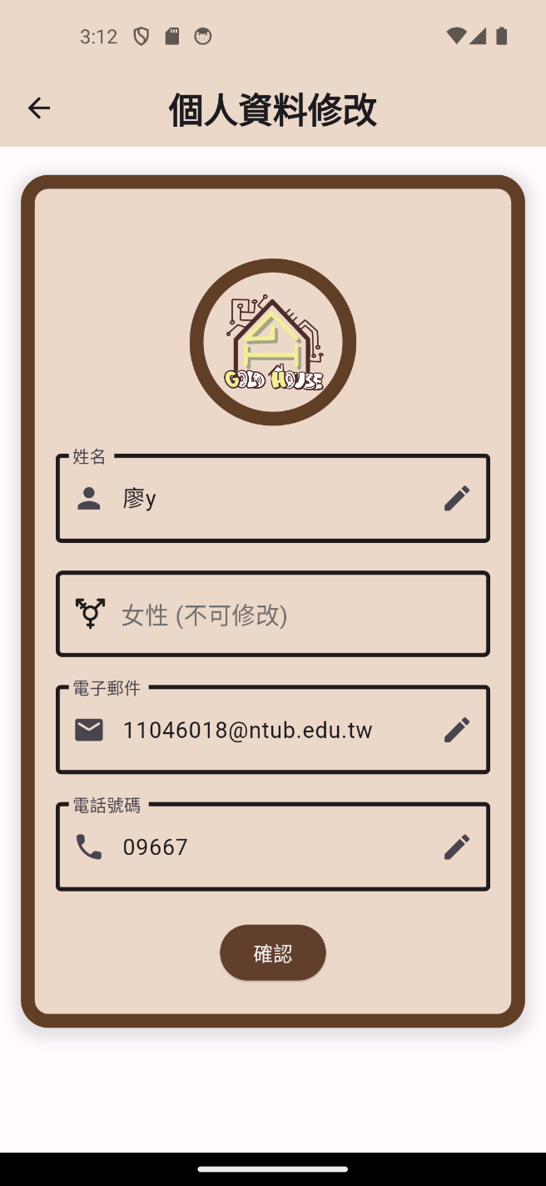
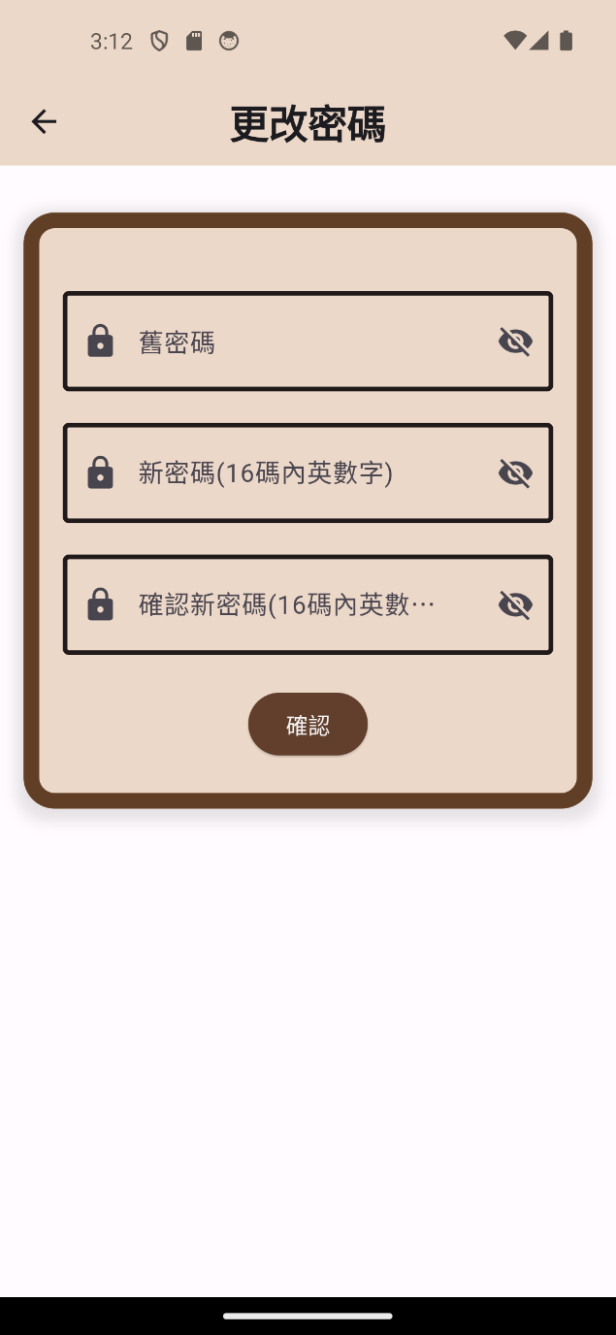
個人頁面-資料相關

Slide 58
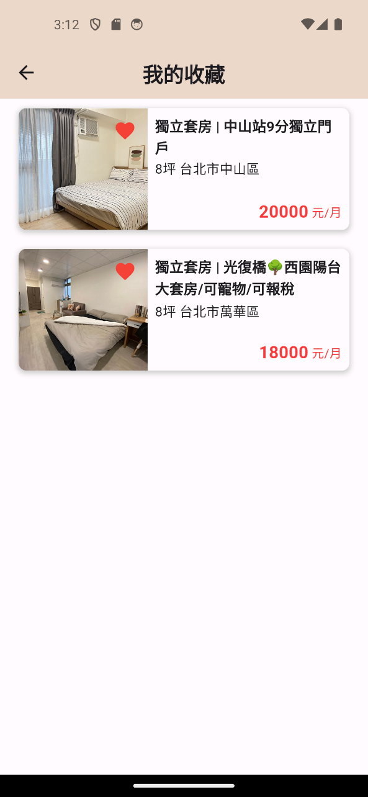
個人頁面-功能相關
尚未完善
我的瀏覽紀錄

Slide 59
09
資料庫
報告人：郭育廷

Slide 60
資料庫

Slide 61

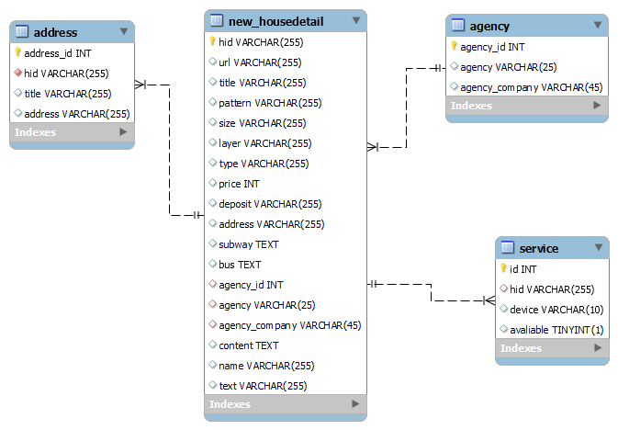
ER-model(housedetail)
房屋詳細資料
刊登者
地址
設備

Slide 62
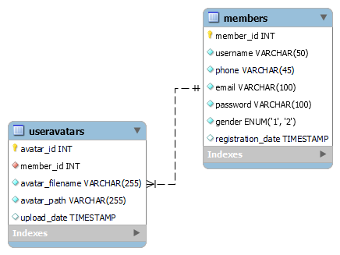
ER-model(member)
會員資料
頭貼

Slide 63
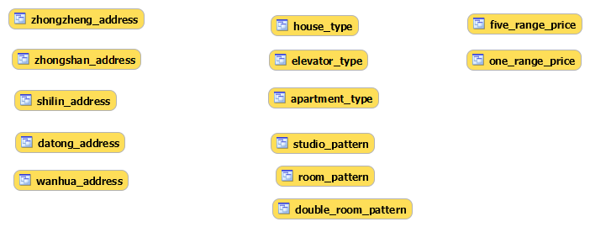
data view
搭配篩選功能，減少資料庫負擔
地區
房屋型態
價格

Slide 64
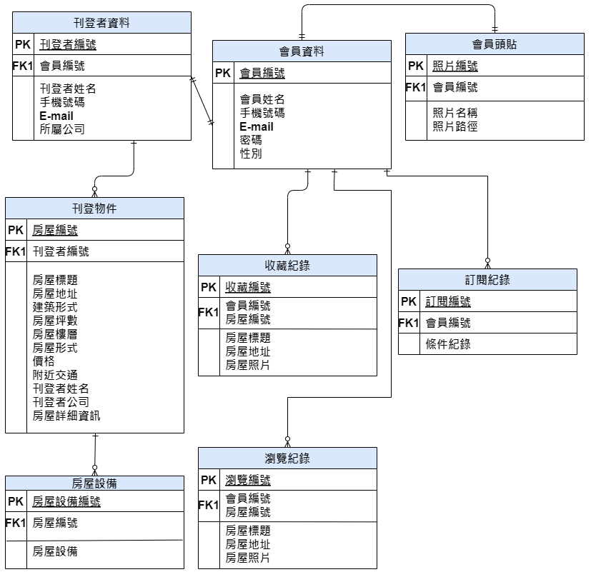
未來規劃

Slide 65
10
未來展望
報告人：郭育廷

Slide 66
系統目標與預期成果
把規劃的功能跟介面完成
完善Line聊天機器人
完成重複房源比對
「AI帶路，租屋不迷路」

Slide 67
租中自有黃金屋
Thank You
「AI帶路，租屋不迷路」

